Slide 1
Presentasi
SEMINAR
KERJA PRAKTEK
PENGEMBANGAN REKAM MEDIK ELEKTRONIK (EMR) SESUAI PERMENKES NO 24 TAHUN 2022 DI RUMAH SAKIT UMUM UNIVERSITAS MUHAMADIYAH CIREBON
Oleh: Rifqi Munawar Ridwan
Universitas Islam Nusantara | Teknik Informatika | 2025

Slide 2


BAB 1
Latar Belakang Penelitian
Latar Belakang
Qtasnim merupakan perusahaan yang berkomitmen bergerak di bidang solusi dan pelayanan bidang teknologi informasi. Salah satu client atau instansi yang menggunakan jasa daripada perusahaan atau PT Qtasnim adalah RSU UMC. Bekerja sama dalam bidang tranformasi digital, mengacu pada peraturang kementrian Kesehatan (Permenkes No.24 tahun 2022)(Permenkes No. 24, 2022), yang menjelaskan bahwasaannya setiap instansi Kesehatan harus mengadakan upaya rekam medik eletronik.
Rekam Medik Elektronik (Electronic Medical Record/EMR) merupakan inovasi teknologi yang bertujuan untuk menggantikan sistem pencatatan rekam medis berbasis kertas menjadi digital. Perubahan ini didorong oleh perkembangan teknologi informasi yang pesat serta kebutuhan untuk meningkatkan efisiensi, keamanan, dan kualitas pelayanan kesehatan.
Universitas Islam Nusantara | Teknik Informatika | 2025

Slide 3
Identifikasi
Masalah
Rumusan Masalah
Sistem rekam medis yang masih bersifat manual, yang dirasa kurang efektif dan efesien.
Kepatuhan terhadap Regulasi Permenkes No. 24 Tahun 2022, yang mengharuskan setiap fasilitas Kesehatan mempunyai rekam medik elektronik
Keamanan dan kerahasiaan data pasien yang masih belum terjamin aman
Bagaimana cara mengatasi ketergantungan pada sistem rekam medis manual untuk meningkatkan efisiensi pelayanan kesehatan?
Apa saja strategi yang dapat dilakukan oleh fasilitas kesehatan untuk memenuhi regulasi Permenkes No. 24 Tahun 2022 terkait penerapan rekam medis elektronik?
Bagaimana upaya yang dapat dilakukan untuk menjamin keamanan dan kerahasiaan data pasien dalam implementasi sistem rekam medis elektronik?
Universitas Islam Nusantara | Teknik Informatika | 2025

Slide 4
Tujuan
Manfaat
Meningkatkan efisiensi dan akurasi dalam pencatatan serta pengelolaan data medis pasien.
Mendukung pengambilan keputusan yang lebih cepat dan tepat melalui akses informasi medis yang terintegrasi.
Menjamin keamanan, kerahasiaan, dan keutuhan data pasien sesuai dengan regulasi yang berlaku.
Mempermudah integrasi dan pengelolaan data pasien antarunit pelayanan.
Mengurangi biaya operasional dengan menggantikan sistem berbasis kertas menjadi digital.
Memastikan kepatuhan terhadap regulasi pemerintah, seperti Permenkes No. 24 Tahun 2022.
Mendapatkan pengalaman langsung dalam pengembangan sistem teknologi berbasis EMR, memperluas pengetahuan teknis dan meningkatkan keterampilan profesional.
Mempererat hubungan kerja sama dengan perusahaan teknologi seperti Qtasnim, sehingga dapat membuka peluang lebih banyak bagi mahasiswa lainnya.
Memperoleh solusi inovatif dari kolaborasi dengan mahasiswa untuk meningkatkan pengembangan layanan berbasis teknologi, EMR untuk faskes, yang sesuai dengan regulasi pemerintah.
Universitas Islam Nusantara | Teknik Informatika | 2025

Slide 5

BAB 2
Rekam Medik Elektronik (EMR)
Landasan Teori
Rekam Medik Elektronik adalah sistem digital yang digunakan untuk menyimpan, mengelola, dan mengakses informasi medis pasien secara elektronik. EMR menggantikan rekam medis tradisional berbasis kertas, menawarkan cara yang lebih efisien, aman, dan terorganisir untuk menyimpan data pasien di lingkungan perawatan kesehatan. Pada Permenkes No.24 Tahun 2022, yang mengatur bagaimana pengembangan atau digitalisasi dalam hal rekam medis, dengan berbagai tujuan dan manfaat yang dibawakan
Universitas Islam Nusantara | Teknik Informatika | 2025

Slide 6
BAB 2
Kajian Pustaka
Framework (CI3)
CodeIgniter 3 adalah kerangka kerja pengembangan aplikasi web berbasis PHP yang sederhana dan cepat. Framework ini dirancang untuk membantu pengembang membuat aplikasi.
Database (PostgreSQL)
PostgreSQL adalah sistem manajemen basis data relasional yang andal, canggih, dan bersifat open-source. Basis data ini terkenal karena dukungannya terhadap standar SQL yang luas dan kompleks.
Universitas Islam Nusantara | Teknik Informatika | 2025

Slide 7

BAB 3
Profil Perusahaan
TINJAUAN UMUM PERUSAHAAN
PT. Qtasnim Digital Teknologi adalah perusahaan yang berkomitmen dalam bidang solusi dan layanan teknologi informasi. Didirikan secara legal pada Mei 2013, tim profesionalnya memiliki pengalaman lebih dari 7 tahun dalam industri ini. Perusahaan ini berfokus pada pembangunan dan pengembangan aplikasi enterprise, integrasi sistem, web portal, dan aplikasi mobile, dengan standar kualitas sebagai komitmen utama.
Universitas Islam Nusantara | Teknik Informatika | 2025
Murad Naser | Universitas Fauget | Ekonomi | 2025

Slide 8
BAB 3
Visi
TINJAUAN UMUM PERUSAHAAN
Menjadi model terbaik bagi perusahaan di bidang teknologi informasi
Memberikan manfaat bagi klien secara khusus maupun lingkungan bisnis secara umum.
Misi
·Pengembangan SDM secara berkesinambungan dalam hal penambahan nilai-nilai baik.
·Komitmen dalam riset pengembangan produk dan layanan dibidang teknologi informasi.
·Komitmen dalam riset teknologi baru yang lebih baik untuk memberikan solusi terbaik.
Universitas Islam Nusantara | Teknik Informatika | 2025

Slide 9
BAB 4
Metode Agile Scrum
Metode agile scrum sebagai kerja pengembangan perangkat lunak yang berfokus pada kolaborasi tim, adaptabillitas
Adapun tahapan Implementasi Metode Agile Scrum Sebagai Berikut :
Agile Development
Scrum
Scrum Tim
Sprint
Metode dan
Perancangan
Universitas Islam Nusantara | Teknik Informatika | 2025

Slide 10
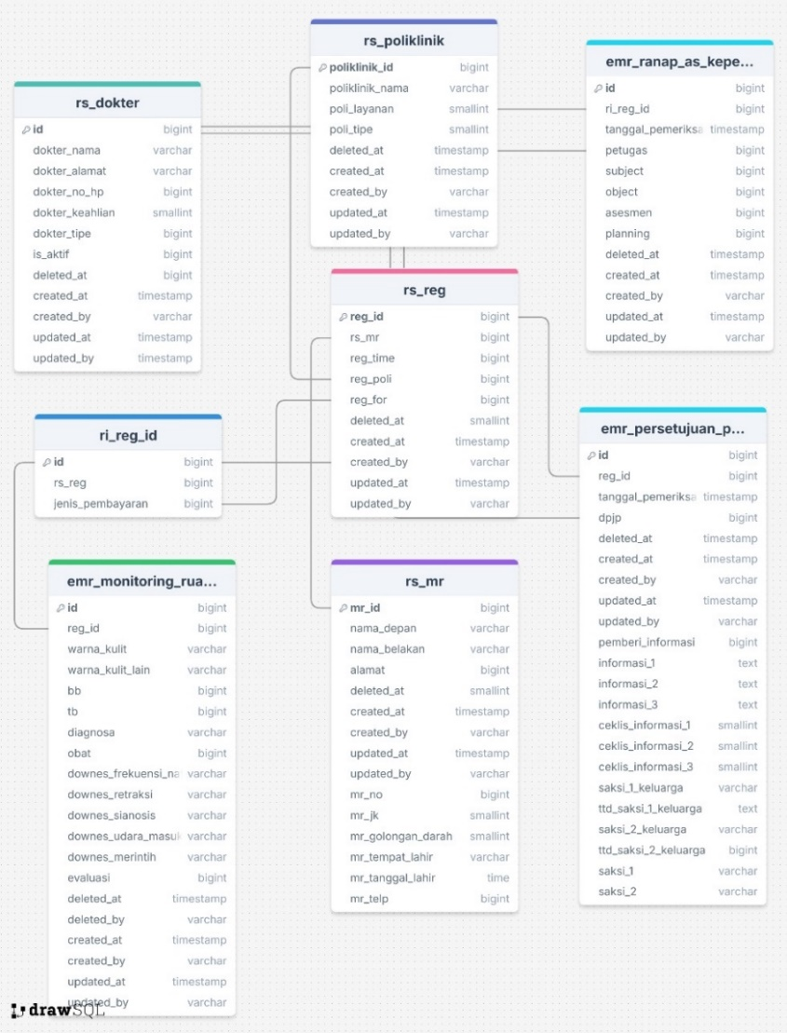
BAB 4
Rancangan Database
Metode dan
Perancangan
Universitas Islam Nusantara | Teknik Informatika | 2025

Slide 11
BAB 5
Hasil &
Pembahasan
Hasil Pengembangan EMR
Pembahasan Pengembangan EMR
Universitas Islam Nusantara | Teknik Informatika | 2025

Slide 12
Terima Kasih
Oleh: Rifqi Munawar Ridwan
Universitas Islam Nusantara | Teknik Informatika | 2025

